Slide 2
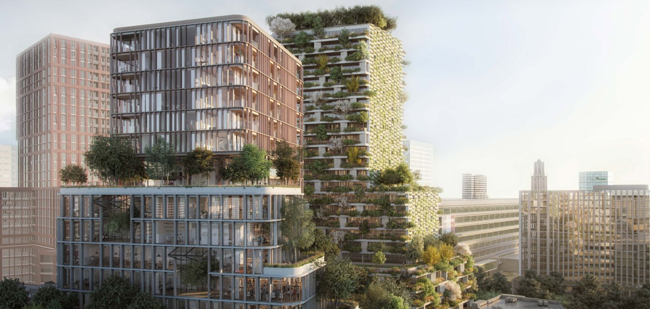
dr. Thomas Sweijen
Integraal ontwerp van bodemenergie en geotechniek
Utiliteitsbouw en gebiedsontwikkelingen
_
Specialist geohydrologie

Slide 3
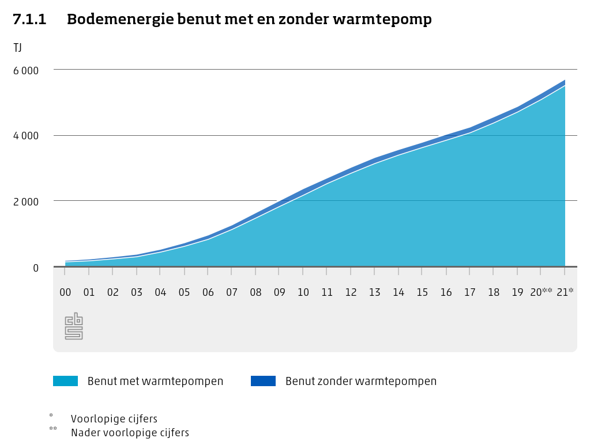
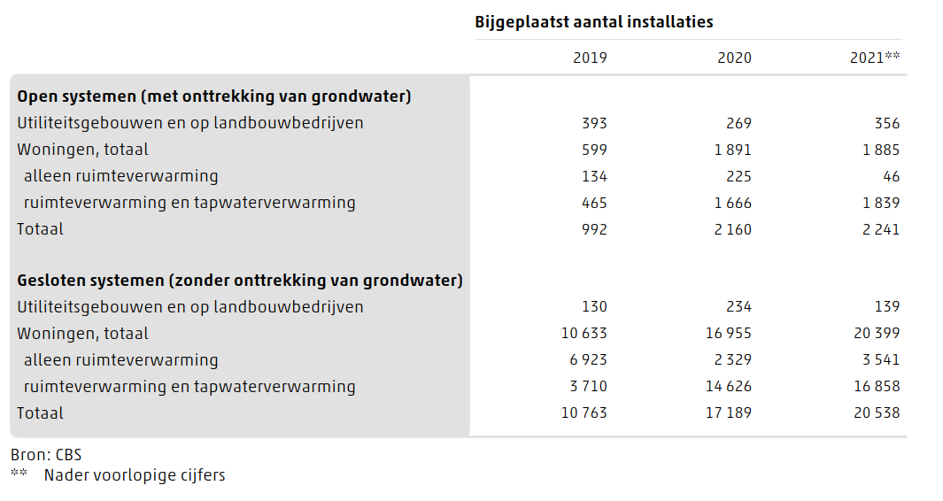
Motivatie – toename bodemenergie
_
Ref: CBS - Hernieuwbare energie in Nederland 2021

Slide 4
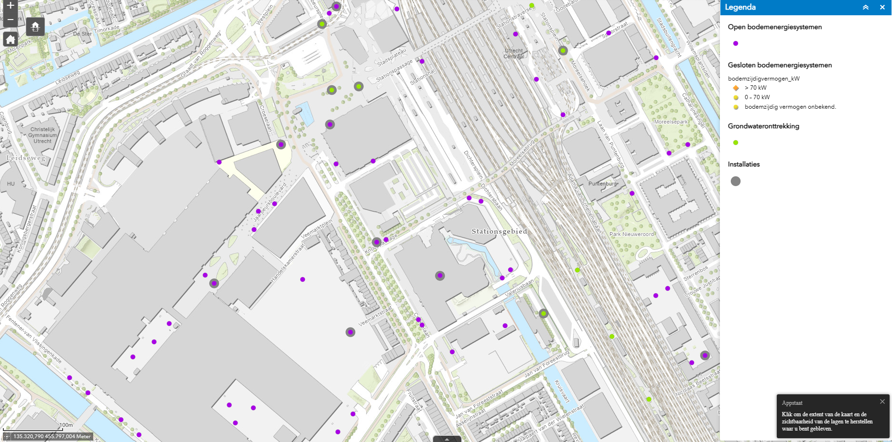
Motivatie – Beurskwartier Utrecht
_
Ref: WKOTool.nl

Slide 5
Motivatie – Beurskwartier Utrecht
_
Recente Nieuwbouw (+ kelder)
Nieuwbouw plannen
Ref: WKOTool.nl

Slide 6
Raakvlak Geotechniek en Bodemenergie:
_
Tijdelijk
Permanent
Bemaling
Bodeminjecties
WKO-systemen
Retourbemaling
Gesloten systemen
Bouwkuip
Fundatie
Gebiedsontwikkeling
Fundatie

Slide 7
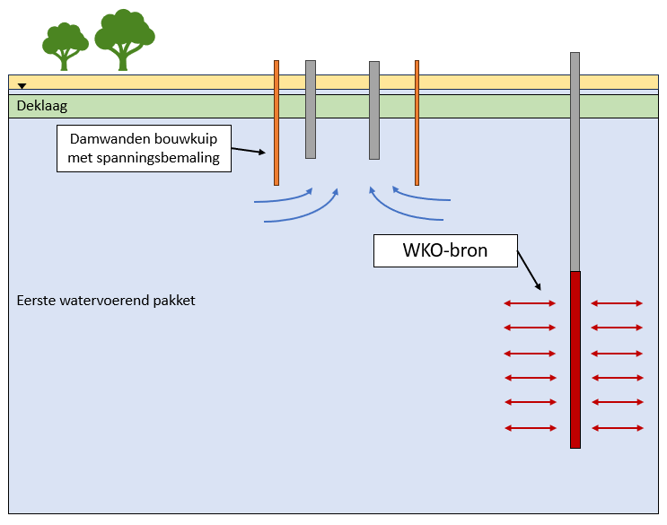
WKO-systemen
WKO vs. bemaling
_
Bemaling
Retourbemaling
Effecten:
Verplaatsing warmte/koude (Watervergunning)
Hogere stijghoogte in de bouwfase
Mengen grondwater van verschillende samenstelling

Slide 8
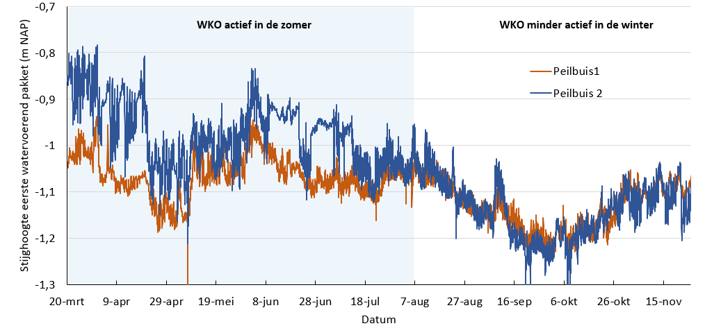
WKO-systemen
Stijghoogte verandering
_
Bouwkuip
Fundatie

Slide 9
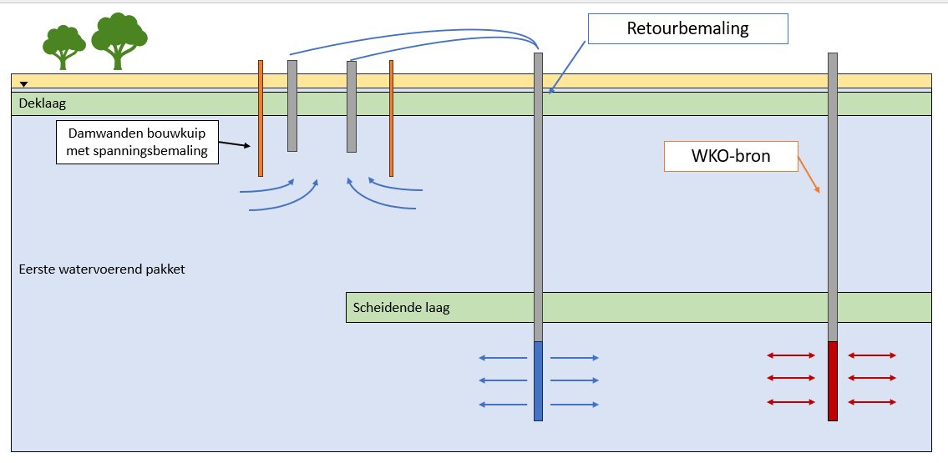
WKO-systemen
Mengen grondwater
_
Bemaling
Retourbemaling

Slide 10
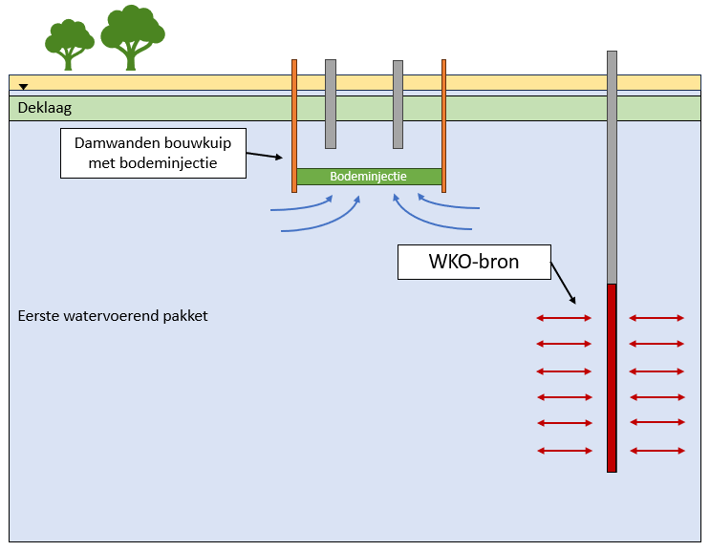
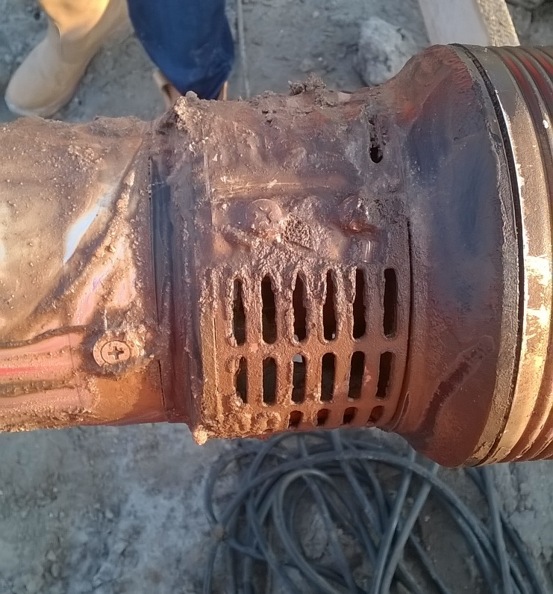
WKO-systemen
Bodeminjectie
_
Bodeminjecties

Slide 11
WKO-systemen
Trillingen tijdens werkzaamheden
_
Bouwkuip
Fundatie
Vanuit WKO-beheerders wordt vaak een minimale afstand van 10m á 15m genoemd (gevoelsmatig)
Probleem is dat onduidelijk is hoe de casings, omstorting, bron en peilbuizen reageren op een verdichting.
Optie: Gebruik SBR A richtlijn voor toetsing belendingen.

Slide 12
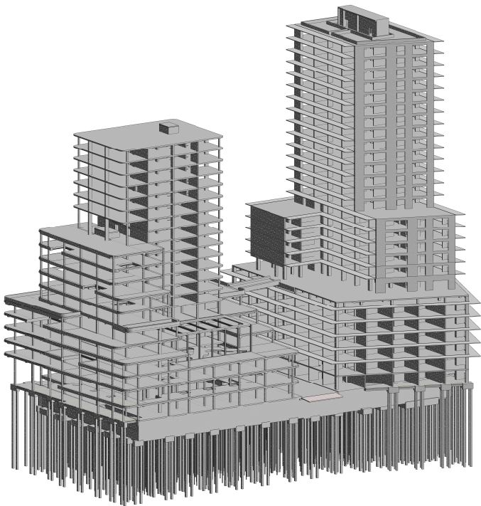
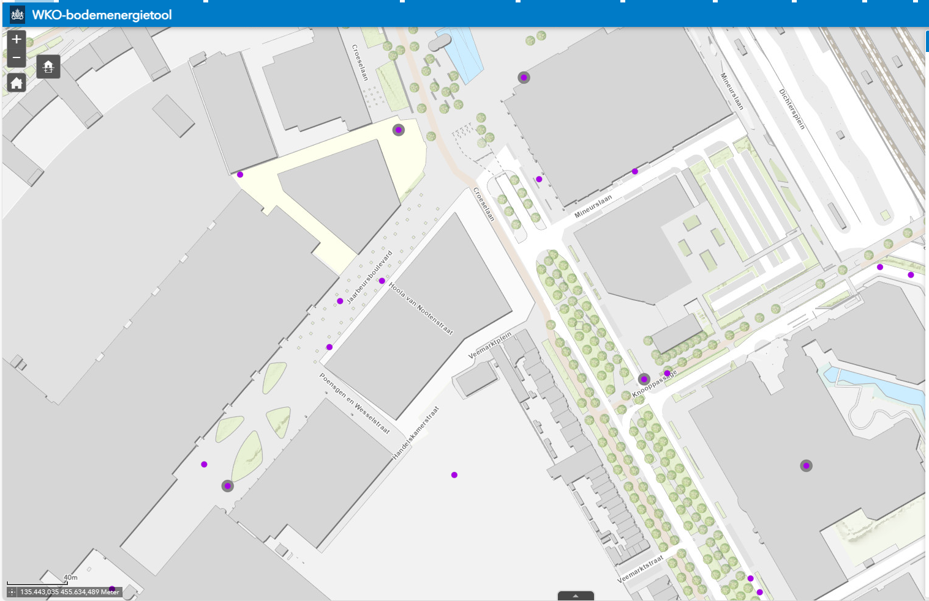
Wonderwoods - Utrecht
_

Slide 13
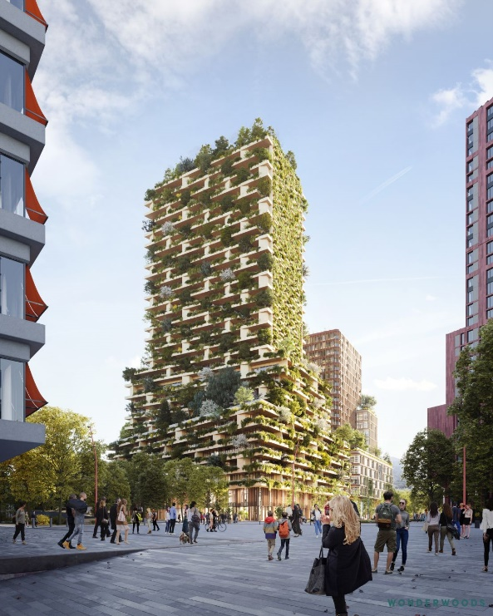
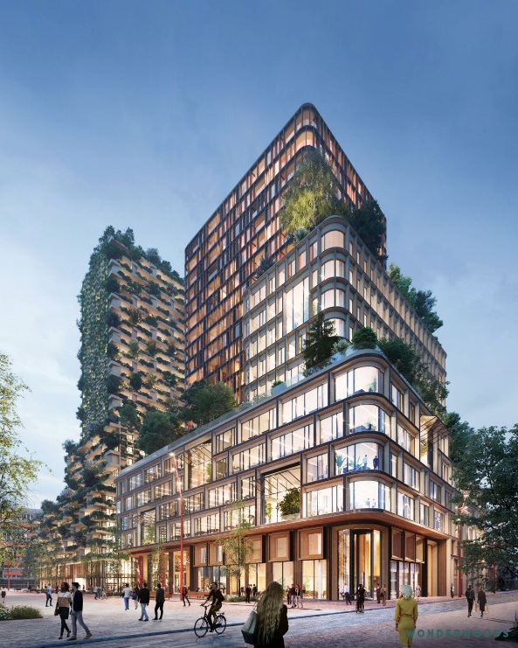
Wonderwoods - Utrecht
_
Bouwkuip uitgevoerd met CSM-wanden en een bodeminjectie
Damwanden en spanningsbemaling waren niet mogelijk vanwege omgevingsbeïnvloeding (waaronder WKO)
Afspraken met Gemeente en Jaarbeurs over monitoring en gebruik WKO systemen

Slide 14
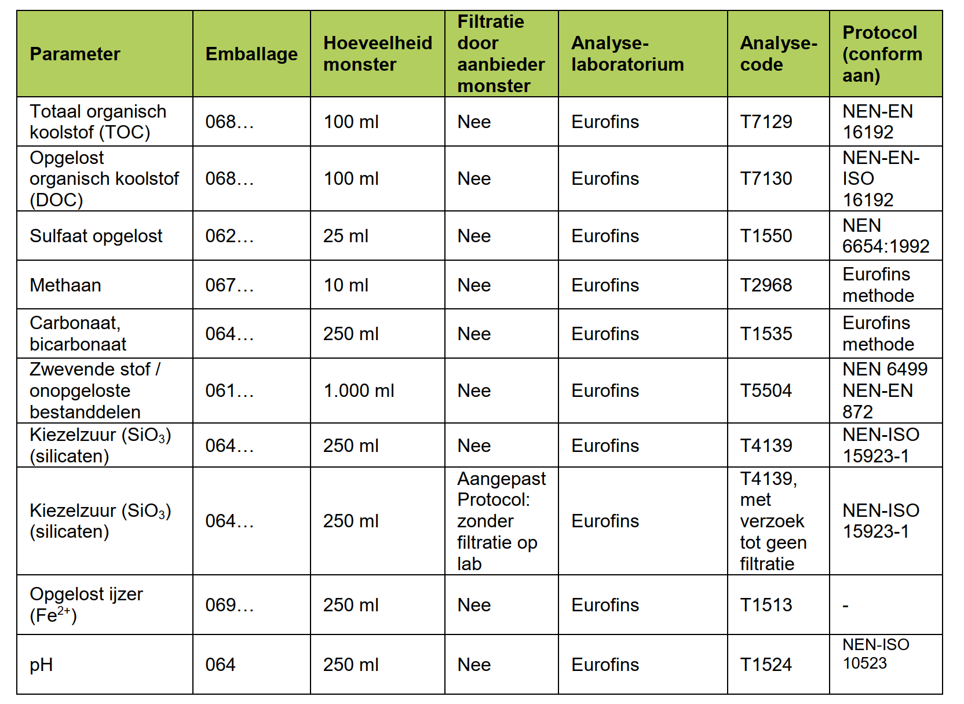
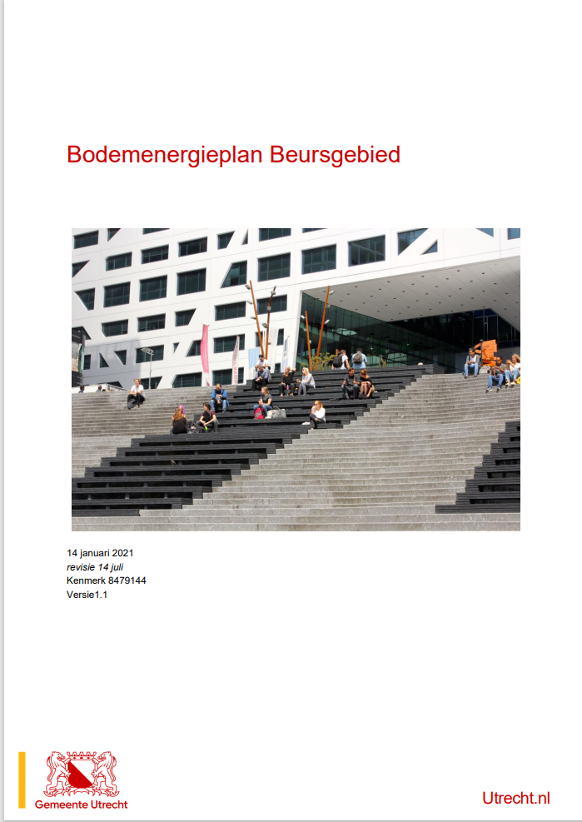
Wonderwoods - Utrecht
_
Risico’s voor bestaande omliggende WKO-bronnen?
Spelregels & monitoring t.a.v. nieuwbouwprojecten nabij WKO-bronnen

Slide 15
Raakvlak:
_
Tijdelijk
Permanent
Bemaling
Bodeminjecties
WKO-systemen
Retourbemaling
Gesloten systemen
Bouwkuip
Fundatie
Gebiedsontwikkeling
Fundatie

Slide 16
Raakvlak:
_
Tijdelijk
Permanent
Bemaling
Bodeminjecties
WKO-systemen
Gebiedsgerichte aanpak
Retourbemaling
Gesloten systemen
Bouwkuip
Fundatie
Fundatie

